Slide 1
CHỦ ĐỀ 6. TRAO ĐỔI CHẤT
VÀ CHUYỂN HÓA NĂNG LƯỢNG Ở TẾ BÀO
Bài 11. TỔNG HỢP VÀ PHÂN GIẢI CÁC CHẤT
TRONG TẾ BÀO

Slide 2
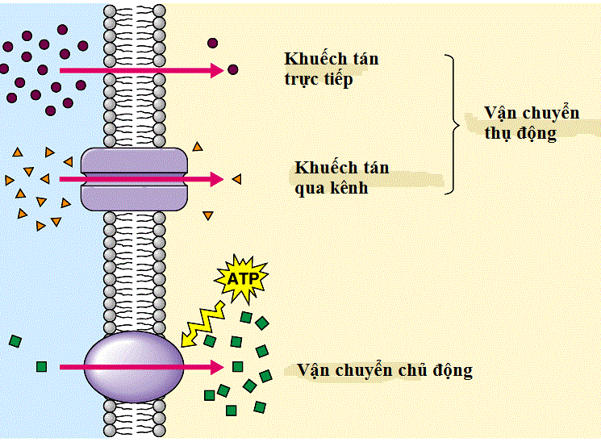
KHỞI ĐỘNG
Vận chuyển các chất
Dẫn truyền xung thần kinh
Chuyển hóa các chất
Học tập
Lao động
Nghỉ ngơi
+ Những hoạt động nào cần cung cấp năng lượng?
+ Năng lượng được lấy từ đâu? Giải phóng từ quá trình nào?

Slide 3
ĐÁP ÁN
Vận chuyển các chất
Dẫn truyền xung thần kinh
Chuyển hóa các chất
Học tập
Lao động
Nghỉ ngơi
- Hoạt động cần cung cấp năng lượng: vận chuyển chủ động, dẫn truyền xung thần kinh, tổng hợp các chất, học tập, cơ thể nghỉ ngơi, lao động.
- Năng lượng được lấy từ quá trình phân giải các chất hữu cơ trong tế bào.

Slide 4
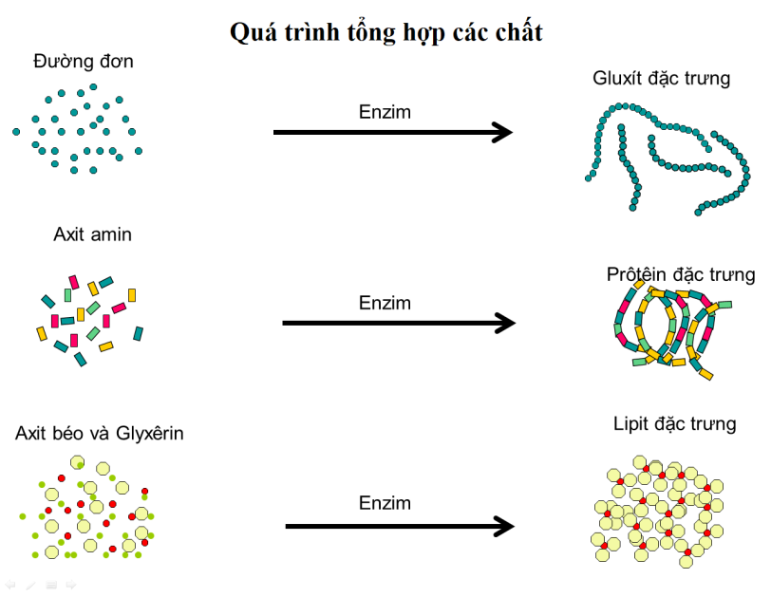
TỔNG HỢP CÁC CHẤT TRONG TẾ BÀO
- Thế nào là tổng hợp các chất trong tế bào? Ý nghĩa của quá trình đó với sinh vật?
- Quá trình tổng hợp chất gồm mấy giai đoạn? Có phải mọi sinh vật đều thực hiện được các giai đoạn đó hay không?
- Vẽ chiều mũi tên trong hình?
Quá trình tổng hợp các chất

Slide 5
ĐÁP ÁN
- Tổng hợp là quá trình chuyển hóa những chất đơn giản thành những chất phức tạp diễn ra trong tế bào với sự xúc tác của enzyme.
- Ý nghĩa: Hình thành các chất để xây dựng nên tế bào; tích lũy năng lượng cho tế bào.
- Quá trình tổng hợp chất gồm 2 giai đoạn:
Giai đoan 1: Chất vô cơ -> Chất hữu cơ đơn giản (CH₂O)
Giai đoạn 2: Chất hữu cơ đơn giản (CH₂O) -> Các phân tử lớn
Chỉ có các sinh vật tự dưỡng mới thực hiện được cả 2 giai đoạn.

Slide 6
ĐÁP ÁN
Quá trình tổng hợp các chất

Slide 7
QUANG TỔNG HỢP
Gói câu hỏi 1
Sau khi học xong quá trình quang tổng hợp, một bạn tổng kết như sau:
1. Quang tổng hợp là quá trình tổng hợp chất hữu cơ nhờ năng lượng ánh sáng mặt trời.
2. Quang tổng hợp diễn ra ở bào quan lục lạp. Đây là bào quan chỉ có ở tế bào nhân thực nên quang tổng hợp chỉ xảy ra ở thực vật.
3. Ở thực vật, quang tổng hợp gồm 2 pha: pha sáng và pha không phụ thuộc ánh sáng.
4. Quang tổng hợp có vai trò chuyển hóa năng lượng áng sáng mặt trời thành năng lượng hóa học tích lũy trong các hợp chất hữu cơ; giải phóng O­₂, tạo nguyên liệu cho các quá trình tổng hợp khác.
Em có nhận xét gì về những kết luận của bạn? Nếu chưa đúng hãy sửa lại giúp bạn.

Slide 8
Gói câu hỏi 2
Nghiên cứu SGK trả lời các câu hỏi sau:
1. Cho biết vị trí, nguyên liệu, sản phẩm, PTTQ của pha sáng?
2. Năng lượng ánh sáng được chuyển hóa như thế nào trong pha sáng
3. Những yếu tố nào của môi trường sẽ ảnh hưởng đến hiệu quả pha sáng?

Slide 9
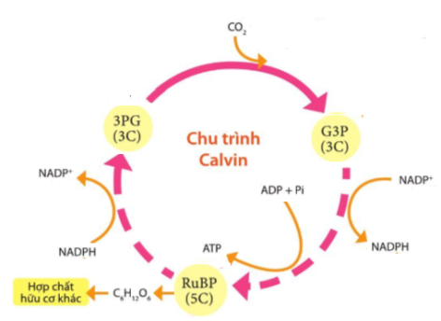
Gói câu hỏi 3
Nghiên cứu SGK hoàn thành các yêu cầu sau:
1. Cho biết vị trí, nguyên liệu, sản phẩm, PTTQ của chu trình calvin?
2. Quan sát hình 11.8, sửa những lỗi sai và điền nội dung còn thiếu để hoàn chỉnh?
Hình 11.8. Chu trình Calvin

Slide 10
Gói câu hỏi 4
Nhận định sau đây đúng hay sai, giải thích?
1. Vì sao glucose được tạo ra từ quá trình quang hợp cần thiết cho tổng hợp nhiều hợp chất hữu cơ của tế bào?
2. Trình bày vai trò của quang hợp với sinh giới?

Slide 11
ĐÁP ÁN GÓI CÂU HỎI 1
1. Quang tổng hợp là quá trình tế bào tổng hợp chất hữu cơ từ các chất vô cơ nhờ năng lượng ánh sáng mặt trời.
2. Thực vật, tảo và một số vi khuẩn có khả năng quang tổng hợp. Ở thực vật và tảo, quang tổng hợp diễn ra ở bào quan lục lạp.
3. Ở thực vật và tảo, quang tổng hợp gồm 2 pha: pha sáng và pha không phụ thuộc ánh sáng.
4. Quang tổng hợp có vai trò: chuyển hóa năng lượng áng sáng mặt trời thành năng lượng hóa học tích lũy trong các hợp chất hữu cơ (C_{6­­}H₁₂O₆); giải phóng O₂; sản phẩm của quang tổng hợp tạo nguyên liệu cho các quá trình tổng hợp khác, là nguồn cung cấp năng lượng cho tế bào.

Slide 12
ĐÁP ÁN GÓI CÂU HỎI 2
1. + Vị trí: thylakoid
+ Nguyên liệu: H₂O, ADP, Pi, NADP⁺
+ Sản phẩm: ATP, NADPH, H⁺, O₂
+ PTTQ: H₂O + ADP + Pi + NADP⁺ ATP + NADPH + H⁺ + O₂
2. Năng lượng ánh sáng được chuyển hóa thành năng lượng hóa học trong ATP và NADPH nhờ hoạt động của chuỗi truyền electron.
3. Yếu tố môi trường sẽ ảnh hưởng đến hiệu quả pha sáng: Nước, ánh sáng.
NLAS
STQH

Slide 13
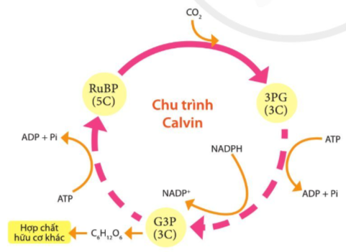
ĐÁP ÁN GÓI CÂU HỎI 3
1. + Vị trí: chất nền lục lạp
+ Nguyên liệu: CO₂, ATP, NADPH
+ Sản phẩm: ADP, Pi, NADP⁺, C₆H₁₂O₆.
+ PTTQ: 6CO₂ + 18ATP + 12NADPH -> C₆H₁₂O₆ + 18ADP + 18Pi + 12NADP⁺
2. Sơ đồ chu trình calvin hoàn chỉnh

Slide 14
ĐÁP ÁN GÓI CÂU HỎI 4
1. Glucose được tạo ra từ quá trình quang hợp sẽ cung cấp mạch "xương sống" carbon trong tổng hợp nhiều hợp chất hữu cơ của tế bào như amino acid, acid béo,…
2. Vai trò của quang hợp với sinh giới:
- Chuyển hóa quang năng thành hóa năng trong các liên kết hóa học cung cấp năng lượng duy trì mọi hoạt động sống của sinh giới.
- Tạo chất hữu cơ làm thức ăn cho sinh vật dị dưỡng.
- Điều hòa không khí: giải phóng O₂, hấp thụ CO₂, nhờ đó tỉ lệ CO₂ và O₂ cân bằng đảm bảo sự sống bình thường trên trái đất.

Slide 15
HÓA TỔNG HỢP, QUANG KHỬ VÀ TỔNG HỢP CÁC PHÂN TỬ LỚN TRONG TẾ BÀO
Bài tập 1. Khi tìm hiểu sự giống và khác nhau giữa quang tổng hợp với hóa tổng hợp và quang khử, một bạn phát biểu như sau:
1. Quang tổng hợp và hóa tổng hợp hoàn toàn khác nhau.
2. Quang tổng hợp và quang khử chỉ khác nhau ở đối tượng thực hiện: quang khử ở vi khuẩn còn quang tổng hợp ở thực vật và tảo.
Hãy nêu ý kiến của em về phát biểu của bạn?
Bài tập 2. Ý nghĩa của việc tổng hợp các phân tử lớn trong tế bào?

Slide 16
ĐÁP ÁN
Bài tập 1.
* Phát biểu 1 sai. Quang tổng hợp và hóa tổng hợp giống nhau đều tổng hợp chất hữu cơ (glucose) từ chất vô cơ.
Khác nhau: Quang tổng hợp: Chuyển hóa năng lượng ánh sáng thành năng lượng tích lũy trong các hợp chất hữu cơ; Hóa tổng hợp: Chuyển hóa năng lượng từ các phản ứng oxi hóa – khử thành năng lượng tích lũy trong các hợp chất hữu cơ.
* Phát biểu 2 sai.
Điểm giống nhau giữa quang tổng hợp và quang khử là đều nhờ các sắc tố quang hợp thu nhận ánh sáng, tế bào sử dụng năng lượng ánh sáng để tổng hợp chất hữu cơ từ chất vô cơ.

Slide 17
ĐÁP ÁN
Bài tập 1.
Khác nhau: + Quang tổng hợp: Chất cho electron và H⁺ là nước nên sinh ra O_{2;}
+ Quang khử: Chất cho electron và H⁺ không phải là nước nên không sinh ra O_{2.}
Bài tập 2. Ý nghĩa của việc tổng hợp các phân tử lớn trong tế bào:
- Xây dựng nên tế bào
- Dự trữ năng lượng cho tế bào

Slide 18
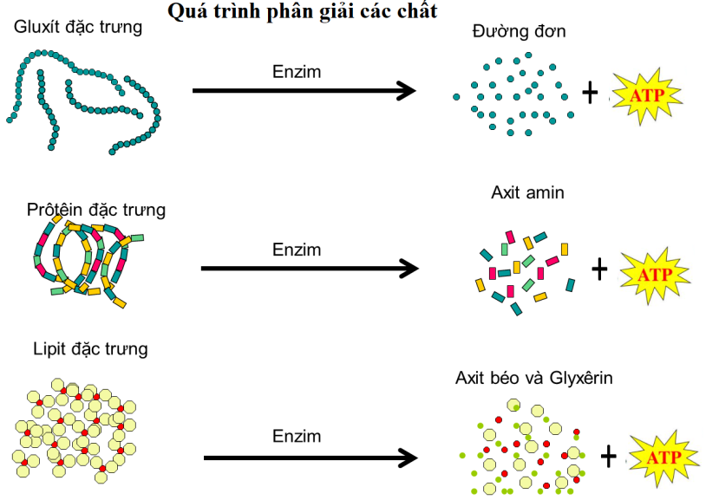
PHÂN GIẢI CÁC CHẤT TRONG TẾ BÀO
- Thế nào là phân giải các chất trong tế bào? Ý nghĩa của quá trình đó với sinh vật?
- Tại sao phân giải các chất đi kèm với giải phóng năng lượng?
- Vẽ chiều mũi tên trong hình?

Slide 19
ĐÁP ÁN
- Phân giải các chất trong tế bào là quá trình chuyển hóa các chất phức tạp thành các chất đơn giản nhờ sự xúc tác của enzyme.
- Ý nghĩa:
+ Giải phóng năng lượng cung cấp cho các hoạt động sống của tế bào.
+ Tạo các phân tử nhỏ, là nguyên liệu của quá trình tổng hợp.
- Khi phân giải các chất, liên kết hóa học bị bẻ gãy -> giải phóng năng lượng.

Slide 20
ĐÁP ÁN

Slide 21
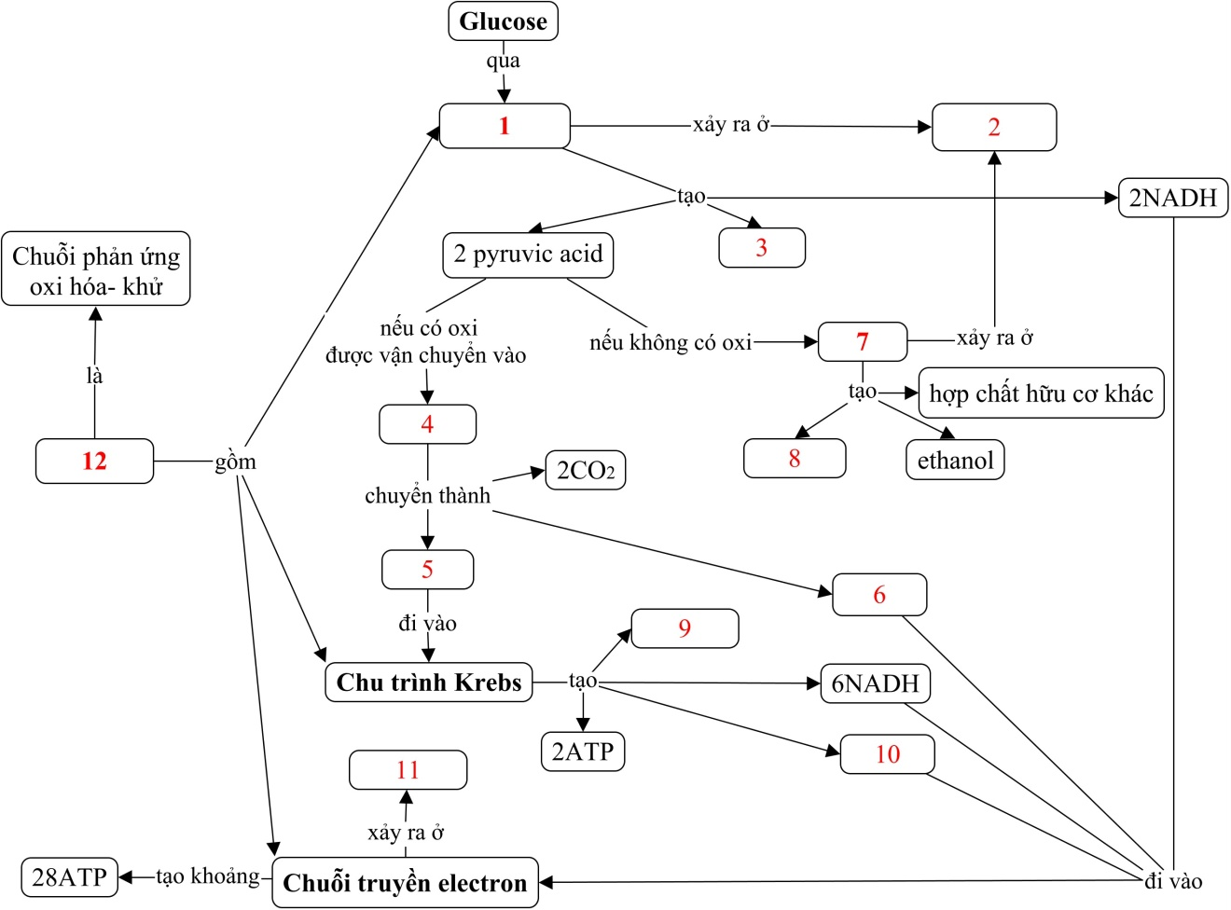
Sử dụng các khái niệm cho sẵn hoàn thành bản đồ khái niệm về hô hấp tế bào và lên men?

Slide 22
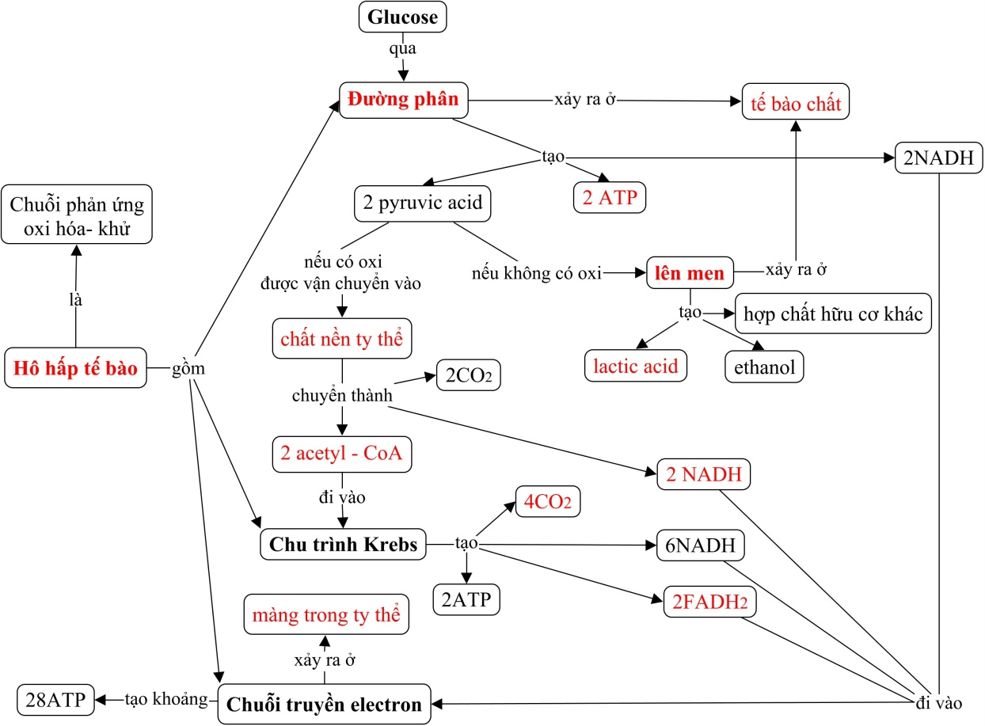

Slide 23
MỐI QUAN HỆ GIỮA PHÂN GIẢI VÀ TỔNG HỢP CÁC CHẤT TRONG TẾ BÀO
Tại sao nói tổng hợp và phân giải là hai quá trình đối lập nhưng thống nhất trong hoạt động sống của sinh vật?
- Quá trình tổng hợp tạo nên các chất hữu cơ phức tạp để xây dựng tế bào và dự trữ năng lượng. Quá trình này cần nguyên liệu phù hợp và tiêu tốn năng lượng.
- Nguyên liệu của quá trình phân giải là các chất hữu cơ do quá trình tổng hợp tạo ra. Khi phân giải cung cấp năng lượng và nguyên liệu phù hợp cho quá trình tổng hợp.

Slide 24
LUYỆN TẬP
Bảng 11.1. Tổng kết pha sáng và chu trình calvin của quá trình quang tổng hợp
 | Pha sáng | Chu trình Calvin
Nơi xảy ra
Nguyên liệu
Sản phẩm
Phương trình tổng quát

Slide 25
Bảng 11.2. Tổng kết các giai đoạn của hô hấp tế bào
 | Đường phân | Oxi hóa pyruvic acid và chu trình Krebs | Chuỗi truyền electron
Nguyên liệu
Nơi xảy ra
Sản phẩm
Phương trình tổng quát

Slide 26
Bảng 11.1. Tổng kết pha sáng và chu trình calvin của quá trình quang tổng hợp
 | Pha sáng | Chu trình Calvin
Nơi xảy ra | Thylakoid | Chất nền lục lạp
Nguyên liệu | H₂O, ADP, Pi, NADP⁺ | CO₂, ATP, NADPH
Sản phẩm | ATP, NADPH, H⁺, O₂ | C₆H₁₂O₆, ADP, Pi, NADP⁺
Phương trình tổng quát | H₂O + ADP + Pi + NADP⁺ ATP NADPH + H⁺ + O₂ | 6 CO₂ + 18 ATP + 12 NADPH -> C₆H₁₂O₆ + 18 ADP + 18 Pi + 12 NADP⁺
NLAS
STQH

Slide 27
Bảng 11.2. Tổng kết các giai đoạn của hô hấp tế bào
 | Đường phân | Oxi hóa pyruvic acid và chu trình Krebs | Chuỗi truyền electron
Nguyên liệu | Glucose, ADP, Pi, NAD⁺ | pyruvic acid, ADP, Pi, NAD⁺, FAD⁺ | NADH, FADH₂, ADP, Pi, O2
Nơi xảy ra | Tế bào chất | Chất nền ty thể | Màng trong ty thể
Sản phẩm | pyruvic acid, ATP, NADH | CO₂, ATP, NADH, FADH₂ | ATP, NAD⁺, FAD⁺, H₂O
Phương trình tổng quát | Glucose + 2 ADP + 2 Pi + 2 NAD⁺ --> 2 pyruvic acid + 2 ATP + 2 NADH | 2 pyruvic acid + 2 ADP + 2 Pi + 8 NAD⁺ + 2 FAD⁺ --> 6CO₂ + 2ATP + 8NADH + 2FADH₂ | 10 NADH + 2 FADH₂ + 28 ADP + 28 Pi + 6 O2 --> 6H₂O + 28ATP + 10 NAD⁺ +2 FAD⁺

Slide 28
VẬN DỤNG
1. Nhận định sau đây đúng hay sai? Giải thích.
"Chu trình Calvin không phụ thuộc ánh sáng nên có thể xảy ra vào ban đêm"
2. Vẽ sơ đồ mối quan hệ giữa quang tổng hợp và hô hấp ở thực vật. Trình bày mối quan hệ đó?

Slide 29
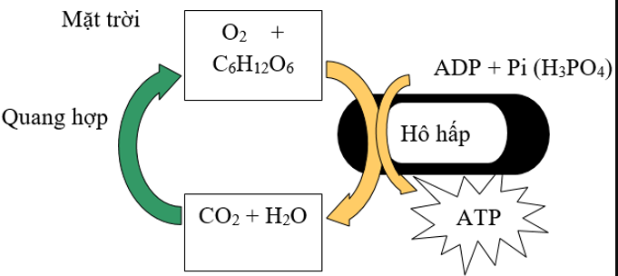
ĐÁP ÁN
1. Nhận định sai. Vì: Chu trình Calvin không phụ thuộc ánh sáng nhưng lại phụ thuộc vào các sản phẩm của pha sáng như ATP, NADPH (mà pha sáng phụ thuộc vào ánh sáng). Do đó chu trình calvin xảy ra vào ban ngày, khi có ánh sáng.
2. Sản phẩm của quang hợp (C₆H₁₂O_{6,} O₂) là nguyên liệu của hô hấp và ngược lại, sản phẩm của hô hấp là nguyên liệu của quang hợp (CO­₂, H₂O).

Slide 30
TỔNG HỢP CÁC CHẤT TRONG TẾ BÀO
Quá trình tổng hợp các chất

Slide 31
TỔNG HỢP CÁC CHẤT TRONG TẾ BÀO
- Thế nào là tổng hợp các chất trong tế bào? Ý nghĩa của quá trình đó với sinh vật?
- Quá trình tổng hợp chất gồm mấy giai đoạn? Có phải mọi sinh vật đều thực hiện được các giai đoạn đó hay không?
- Vẽ chiều mũi tên trong hình?
Quá trình tổng hợp các chất

Slide 32
ĐÁP ÁN
- Tổng hợp là quá trình chuyển hóa những chất đơn giản thành những chất phức tạp diễn ra trong tế bào với sự xúc tác của enzyme.
- Ý nghĩa: Hình thành các chất để xây dựng nên tế bào; tích lũy năng lượng cho tế bào.
- Quá trình tổng hợp chất gồm 2 giai đoạn:
Giai đoan 1: Chất vô cơ -> Chất hữu cơ đơn giản (CH₂O)

Slide 33
ĐÁP ÁN
- Tổng hợp là quá trình chuyển hóa những chất đơn giản thành những chất phức tạp diễn ra trong tế bào với sự xúc tác của enzyme.
- Ý nghĩa: Hình thành các chất để xây dựng nên tế bào; tích lũy năng lượng cho tế bào.
- Quá trình tổng hợp chất gồm 2 giai đoạn:
Giai đoan 1: Chất vô cơ -> Chất hữu cơ đơn giản (CH₂O)
Giai đoạn 2: Chất hữu cơ đơn giản (CH₂O) -> Các phân tử lớn
Chỉ có các sinh vật tự dưỡng mới thực hiện được cả 2 giai đoạn.

Slide 34
ĐÁP ÁN
Quá trình tổng hợp các chất

Slide 35
ĐÁP ÁN
Quá trình tổng hợp các chất

